Slide 1






Arquitectura Empresarial TF
Docente: Emilio Antonio Herrera Trujillo
Seccion: SS71
Grupo: 2
Empresa: Izipay

Slide 2
Indice
Análisis del problema empresarial
Visión de la Arquitectura Empresarial
Dominio de Arquitectura de Negocio
Dominio de Arquitectura de Aplicaciones
Dominio de Arquitectura de Datos
Dominio de Arquitectura de Tecnología
Estrategia de re-uso de la tecnología
Plan de implementación
Propuesta de marco de trabajo para un gobierno de Arquitectura Empresarial
Propuestas de marcos de trabajo para la operación y soporte
Plan de Continuidad
Conclusiones
Recomendaciones

Slide 3


Análisis del problema empresarial

Slide 4
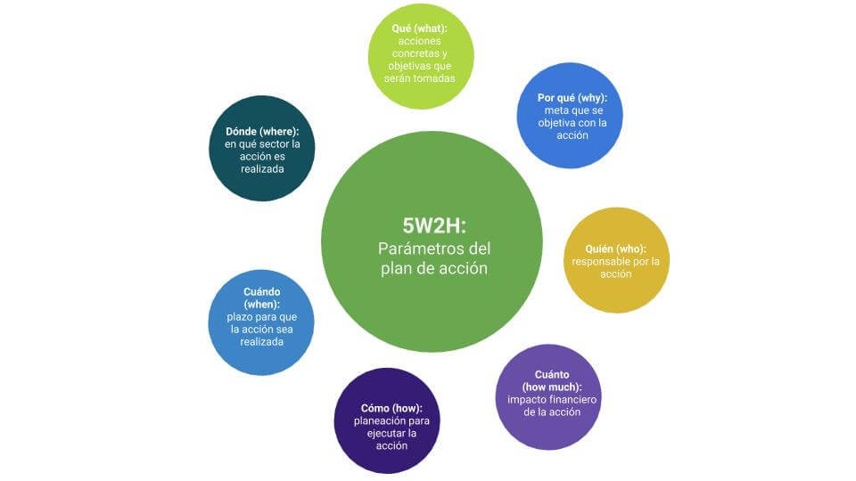


Definición del problema

Slide 5
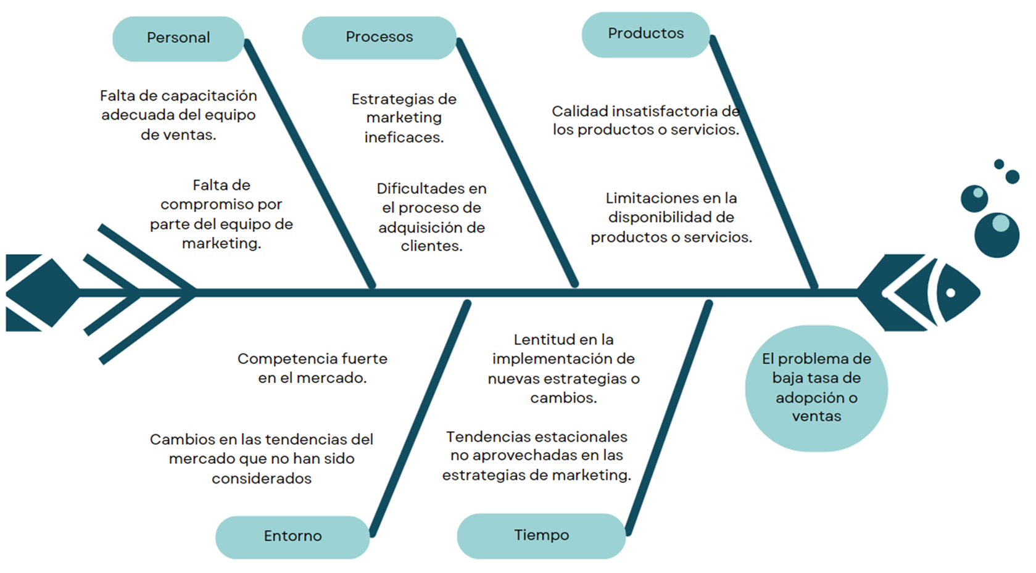
Identificación de causas

Slide 6
Visión de la Arquitectura Empresarial

Slide 7

Propuesta de solución
Esta solución implica la instalación de un asistente virtual que ayude a mejorar las ventas con su conocimiento, ofreciendo asesoramiento a los usuarios para que se animen a comprar nuestro producto. De esta manera, buscamos mejorar la tasa de ventas de la plataforma en relación con esta problemática.

Slide 8

Propuesta de solución

Slide 9

Justificación de la solución
Problematica: Baja tasa de adopción o ventas de Izipay
Alternativas: Asistentes virtuales, Alianzas estratégicas, Talleres y capacitaciones, Programas de Fidelización o Análisis Predictivo
Criterios de evaluación: Costo de implementacion, Tiempo de implementación, Dificultad, Infraestructura, Riesgo y Entregable

Slide 10
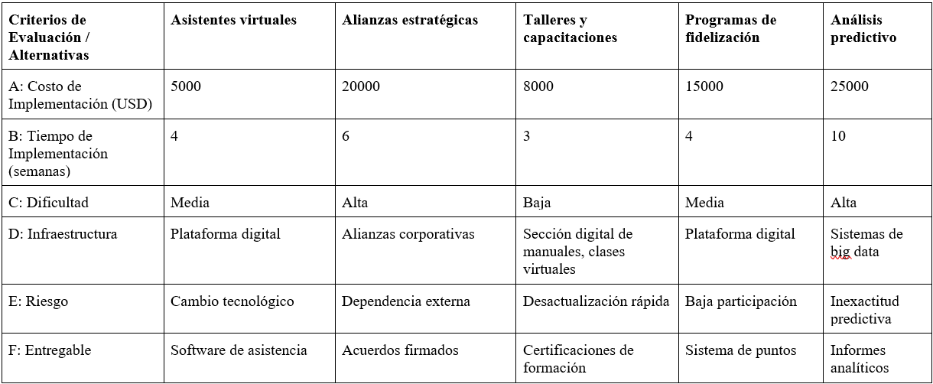
Comparativa

Slide 11
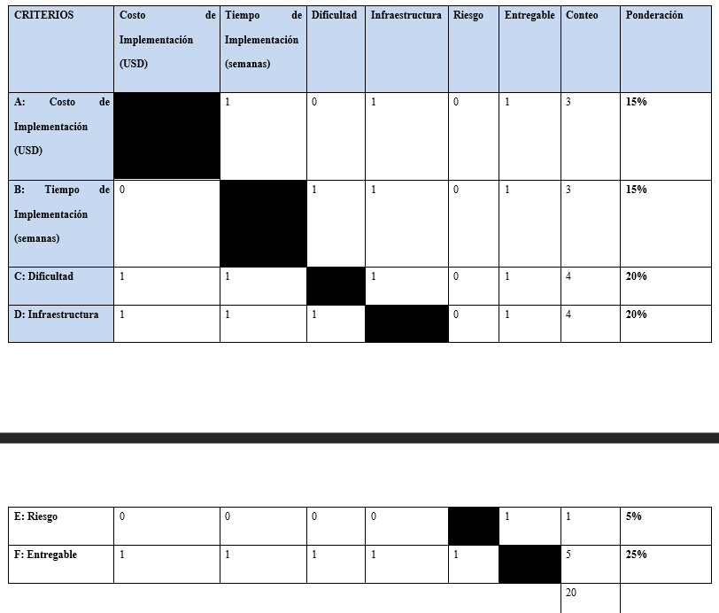
Matriz de criterios

Slide 12
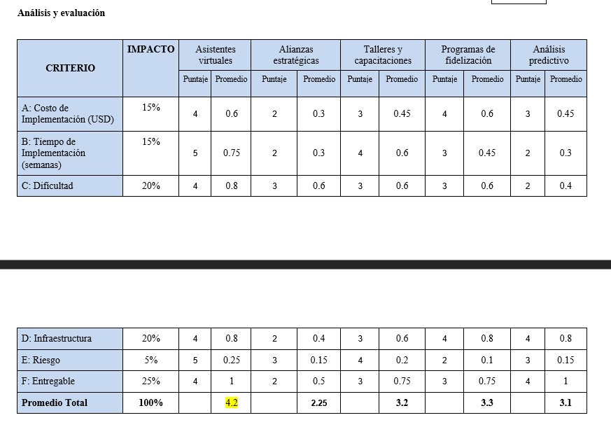
Análisis de evaluación

Slide 13
Análisis de evaluación

Slide 14

Descripción del benchmarking
El benchmarking realizado para justificar la solución de implementar un asistente virtual con IA en Izipay se basó en el análisis de las mejores prácticas de otras empresas fintech líderes en el mercado. Se investigaron casos de éxito donde la implementación de asistentes virtuales ha resultado en mejoras significativas en la experiencia del usuario, la reducción del abandono del proceso de registro y la optimización de las transacciones.

Slide 15

Sustentación de tecnología elegida
La solución propuesta para implementar un asistente virtual con inteligencia artificial en Izipay se sustenta en una arquitectura cliente-servidor, con una interfaz web responsive que garantiza accesibilidad desde cualquier dispositivo, ya sea móvil o de escritorio. La tecnología elegida incluye el uso de servicios web para la integración con el sistema de gestión de inventario y otros sistemas internos de Izipay. El asistente virtual estará basado en una plataforma de IA que permitirá la interacción en tiempo real con los usuarios, proporcionando respuestas rápidas y precisas a sus consultas.

Slide 16
FASES B, C, D, E Y REQUERIMIENTOS - DESARROLLO DE LA ARQUITECTURA EMPRESARIAL – AS IS/TO BE

Slide 17
ARQUITECTURA DE NEGOCIO

Slide 18

Gestión de Requerimientos - Negocio

Slide 19
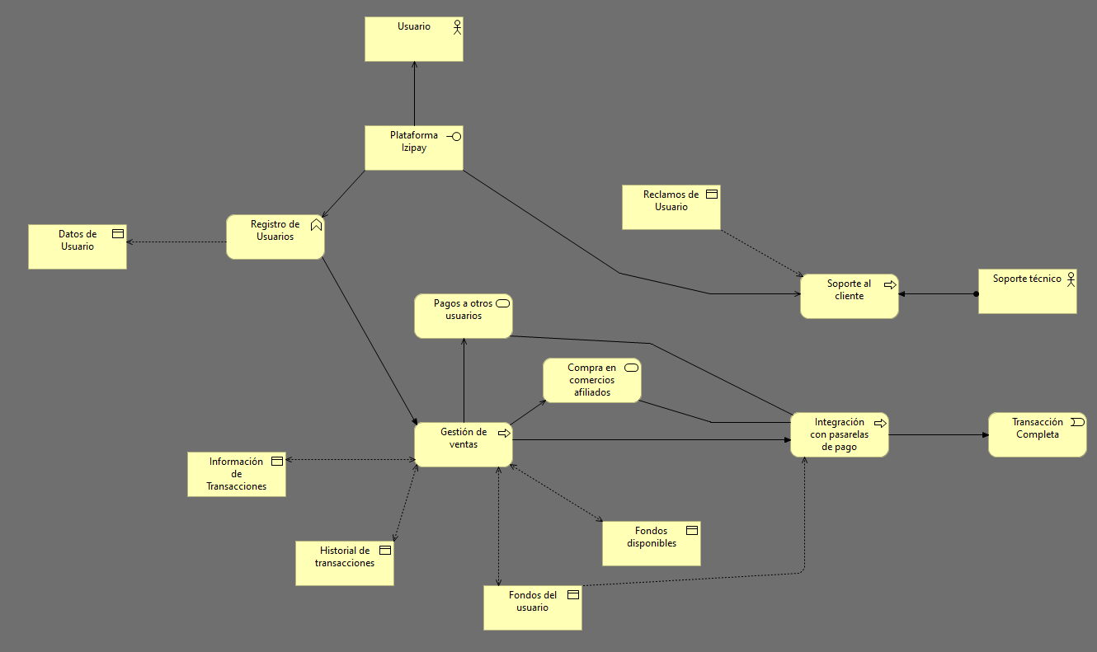
Análisis de situación Actual - Negocio

Slide 20

Matriz consolidada de brechas, soluciones y dependencias - Negocio

Slide 21
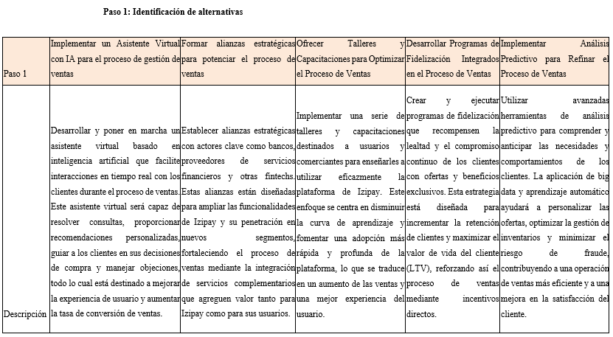
Análisis de alternativas para la situación deseada - Negocio

Slide 22
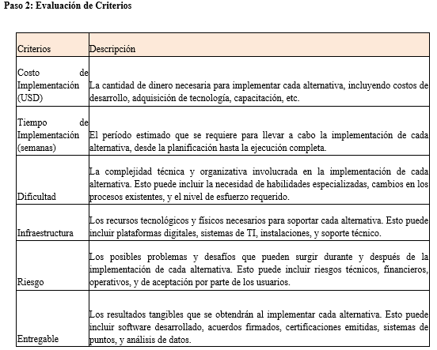
Análisis de alternativas para la situación deseada - Negocio

Slide 23
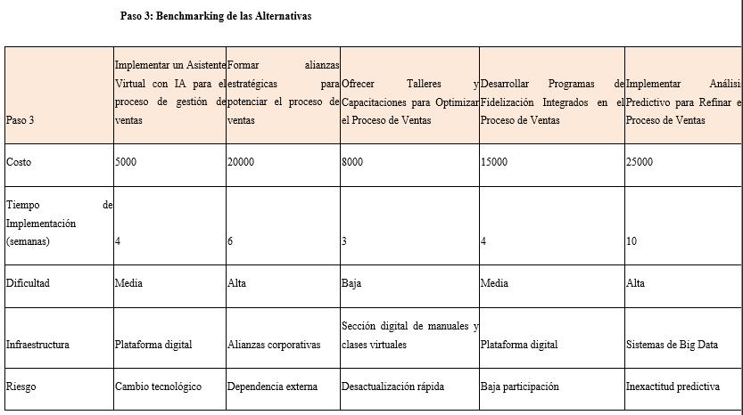
Análisis de alternativas para la situación deseada - Negocio

Slide 24
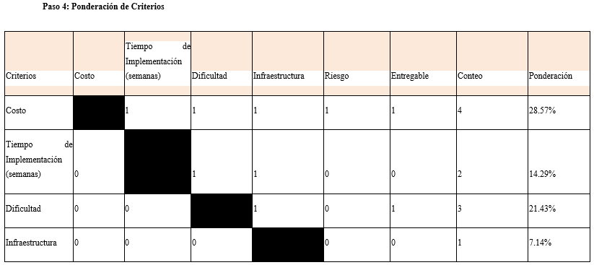
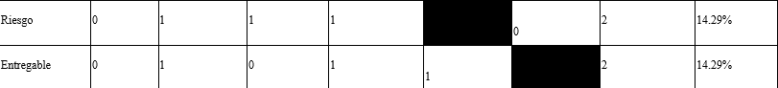
Análisis de alternativas para la situación deseada - Negocio

Slide 25
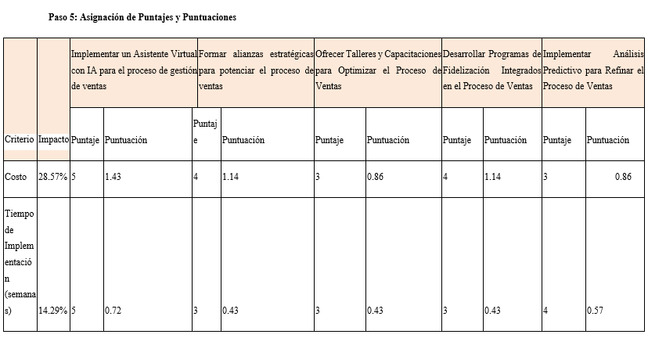
Análisis de alternativas para la situación deseada - Negocio

Slide 26
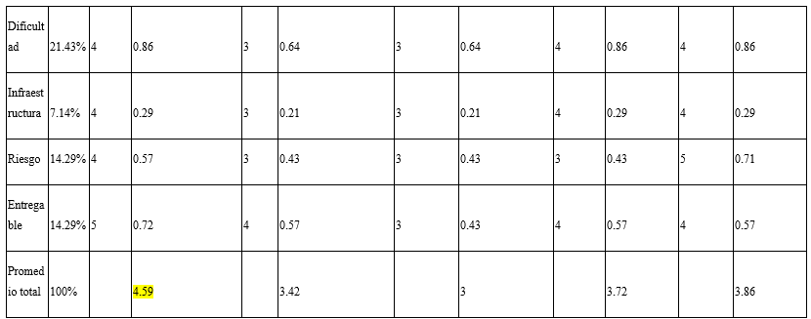
Análisis de alternativas para la situación deseada - Negocio

Slide 27
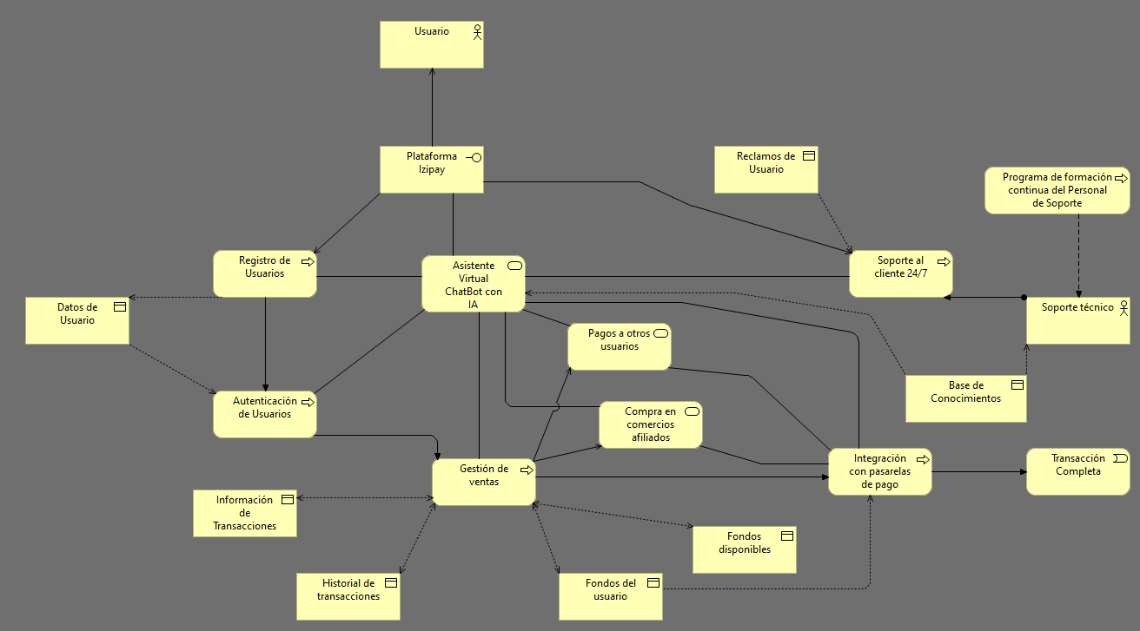
Diseño de la situación deseada - Negocio

Slide 28
ARQUITECTURA DE APLICACIONES

Slide 29
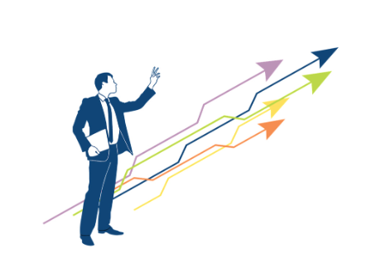
Gestión de Requerimientos - Aplicaciones

Slide 30
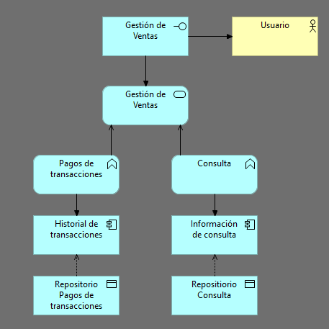
Análisis de situación Actual - Aplicaciones

Slide 31

Matriz consolidada de brechas, soluciones y dependencias - Aplicaciones

Slide 32
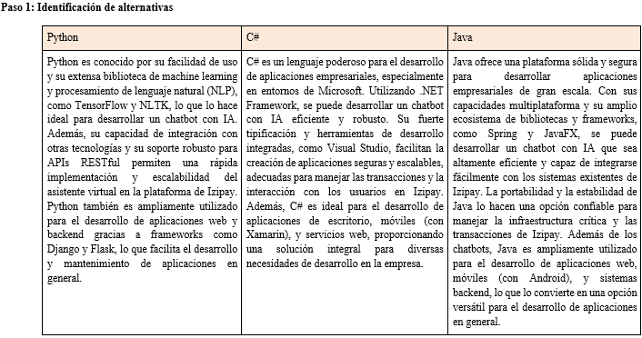
Análisis de alternativas para la situación deseada - Aplicaciones

Slide 33
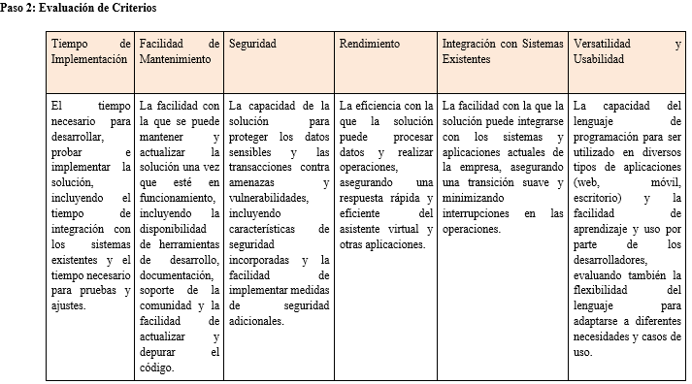
Análisis de alternativas para la situación deseada - Aplicaciones

Slide 34
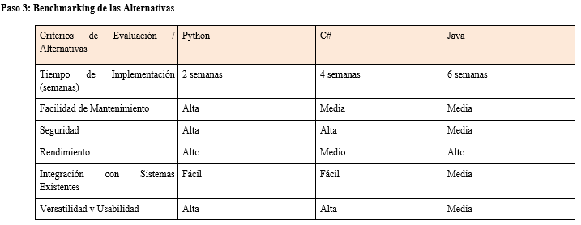
Análisis de alternativas para la situación deseada - Aplicaciones

Slide 35
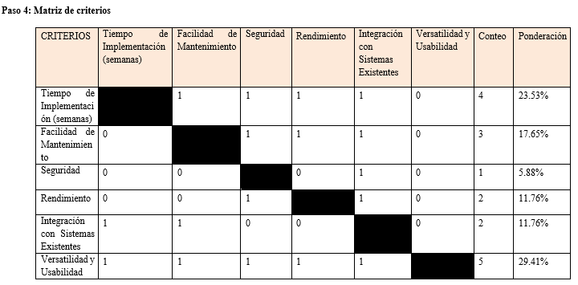
Análisis de alternativas para la situación deseada - Aplicaciones

Slide 36
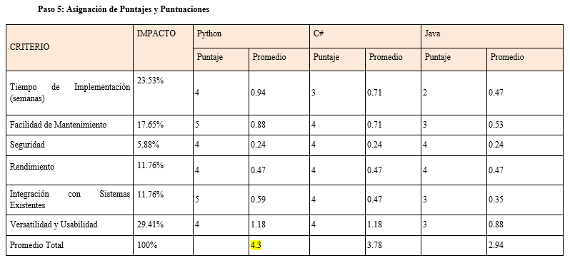
Análisis de alternativas para la situación deseada - Aplicaciones

Slide 37
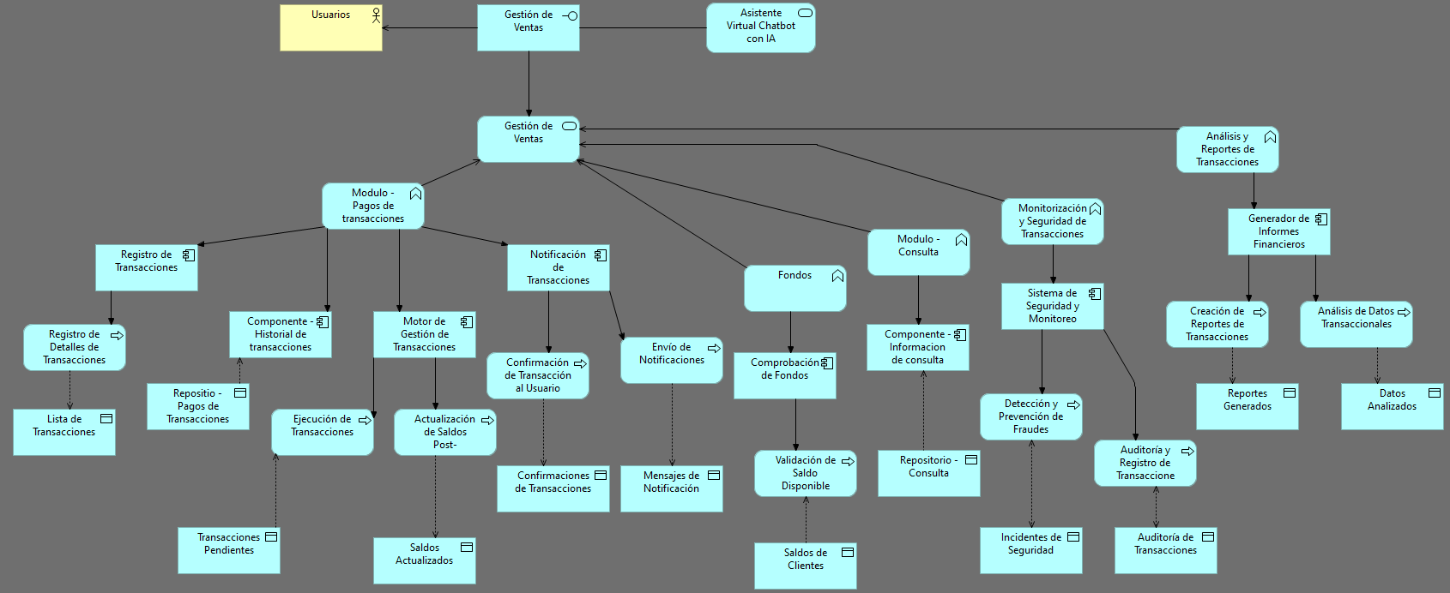
Diseño de la situación deseada - Aplicaciones

Slide 38
ARQUITECTURA DE DATOS

Slide 39

Gestión de Requerimientos - Datos

Slide 40
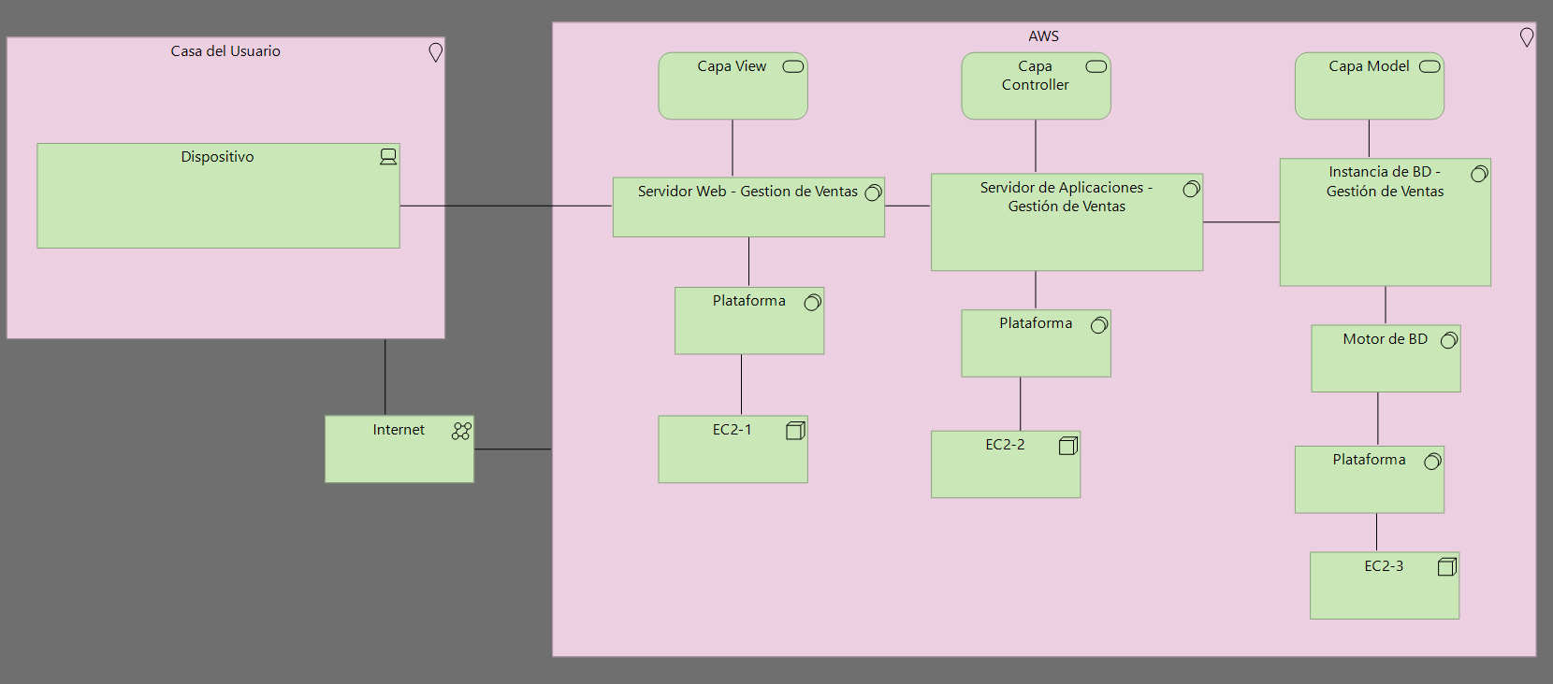
Análisis de situación Actual - Datos

Slide 41

Matriz consolidada de brechas, soluciones y dependencias - Datos

Slide 42
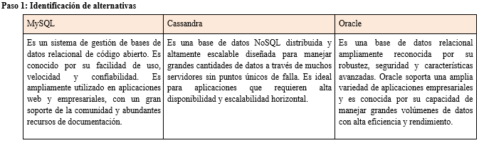
Análisis de alternativas para la situación deseada - Datos

Slide 43
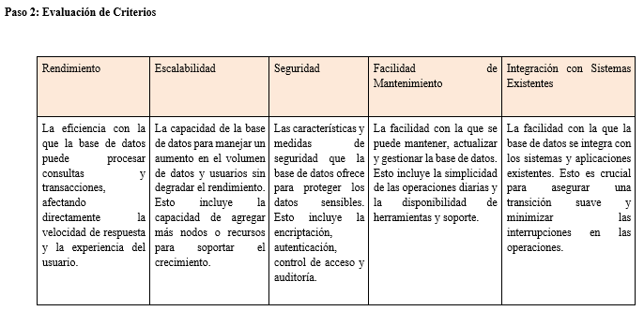
Análisis de alternativas para la situación deseada - Datos

Slide 44
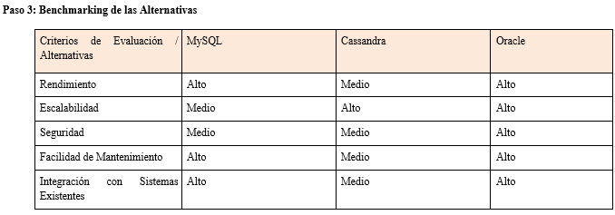
Análisis de alternativas para la situación deseada - Datos

Slide 45
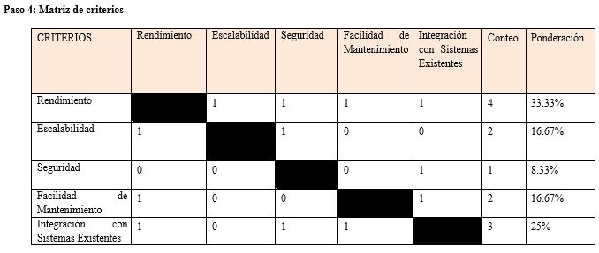
Análisis de alternativas para la situación deseada - Datos

Slide 46
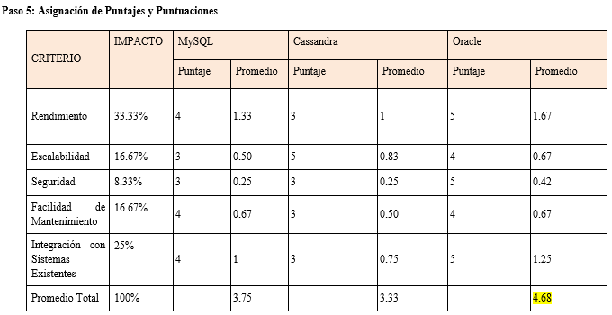
Análisis de alternativas para la situación deseada - Datos

Slide 47
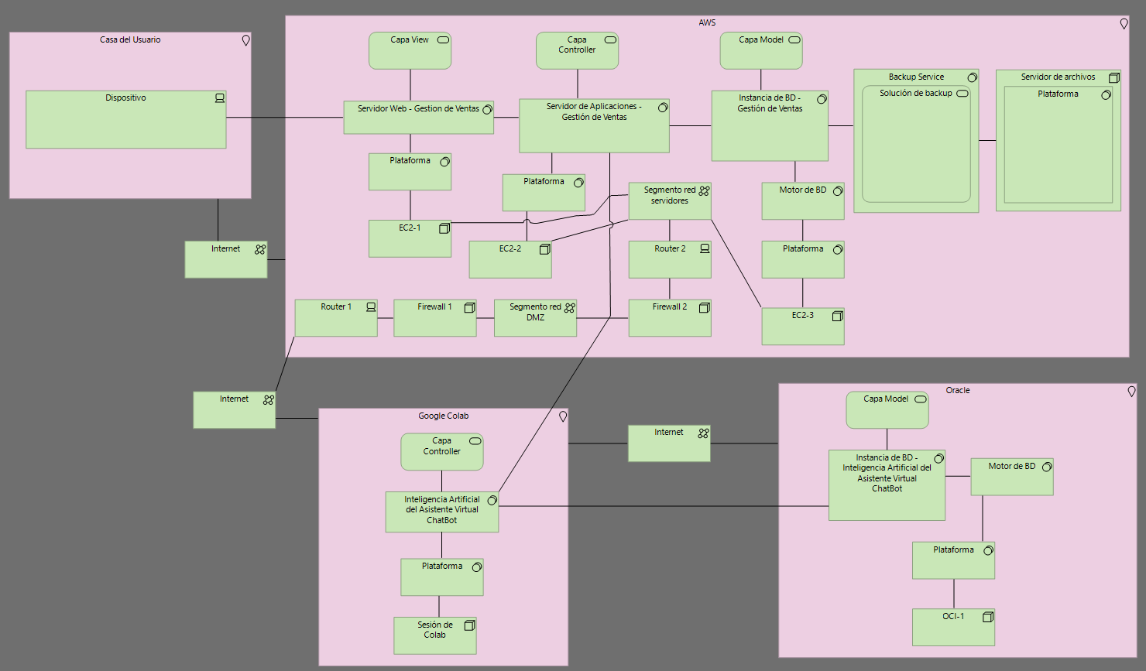
Diseño de la situación deseada - Datos

Slide 48
ARQUITECTURA DE TECNOLOGÍA

Slide 49

Gestión de Requerimientos - Tecnología

Slide 50
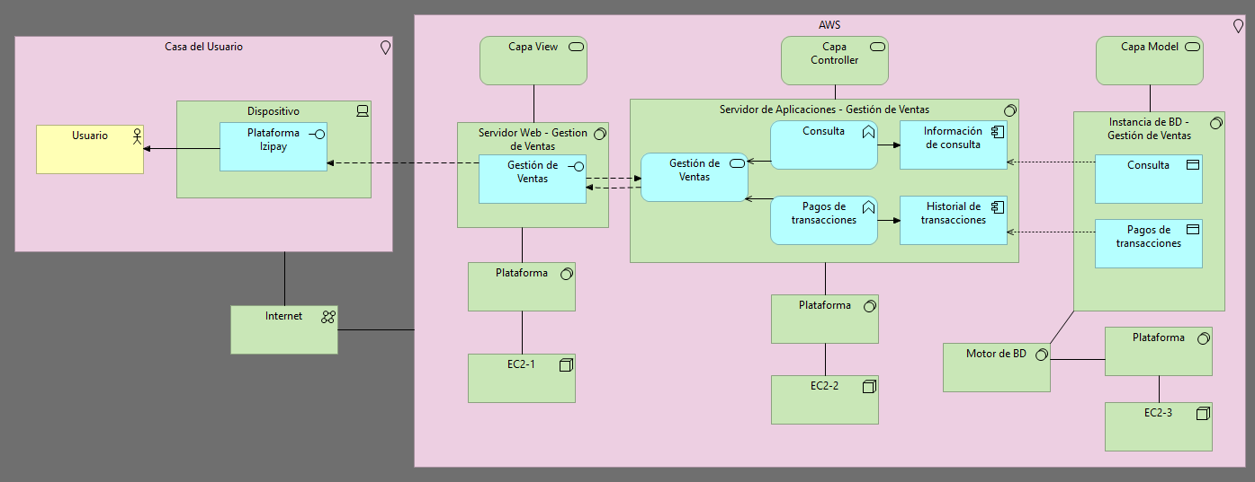
Análisis de situación Actual - Tecnología

Slide 51

Matriz consolidada de brechas, soluciones y dependencias - Tecnología

Slide 52
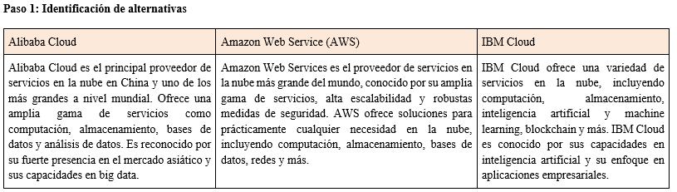
Análisis de alternativas para la situación deseada - Tecnología

Slide 53
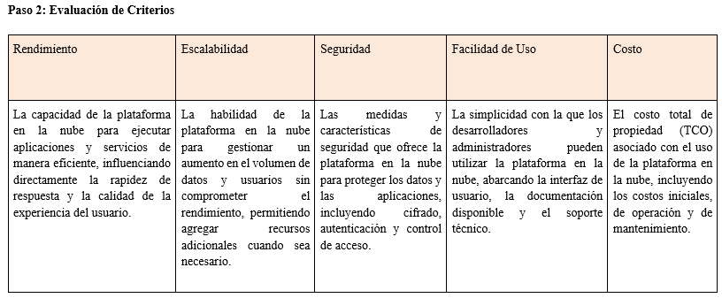
Análisis de alternativas para la situación deseada - Tecnología

Slide 54
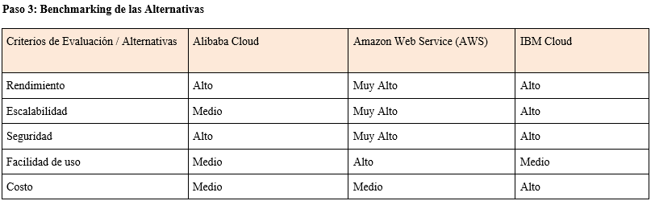
Análisis de alternativas para la situación deseada - Tecnología

Slide 55
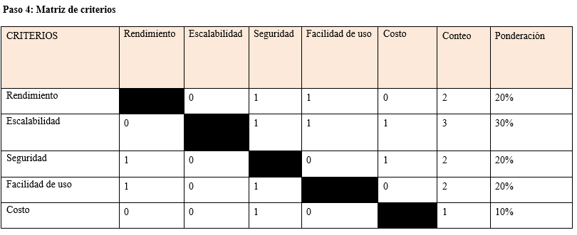
Análisis de alternativas para la situación deseada - Tecnología

Slide 56
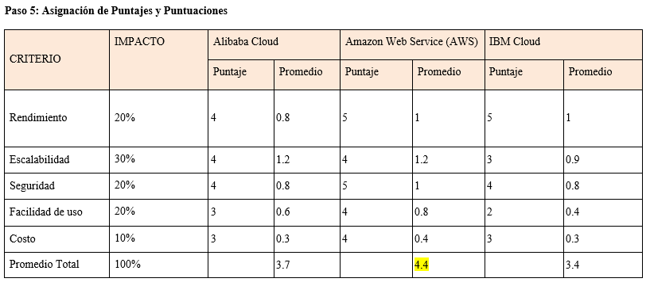
Análisis de alternativas para la situación deseada - Tecnología

Slide 57
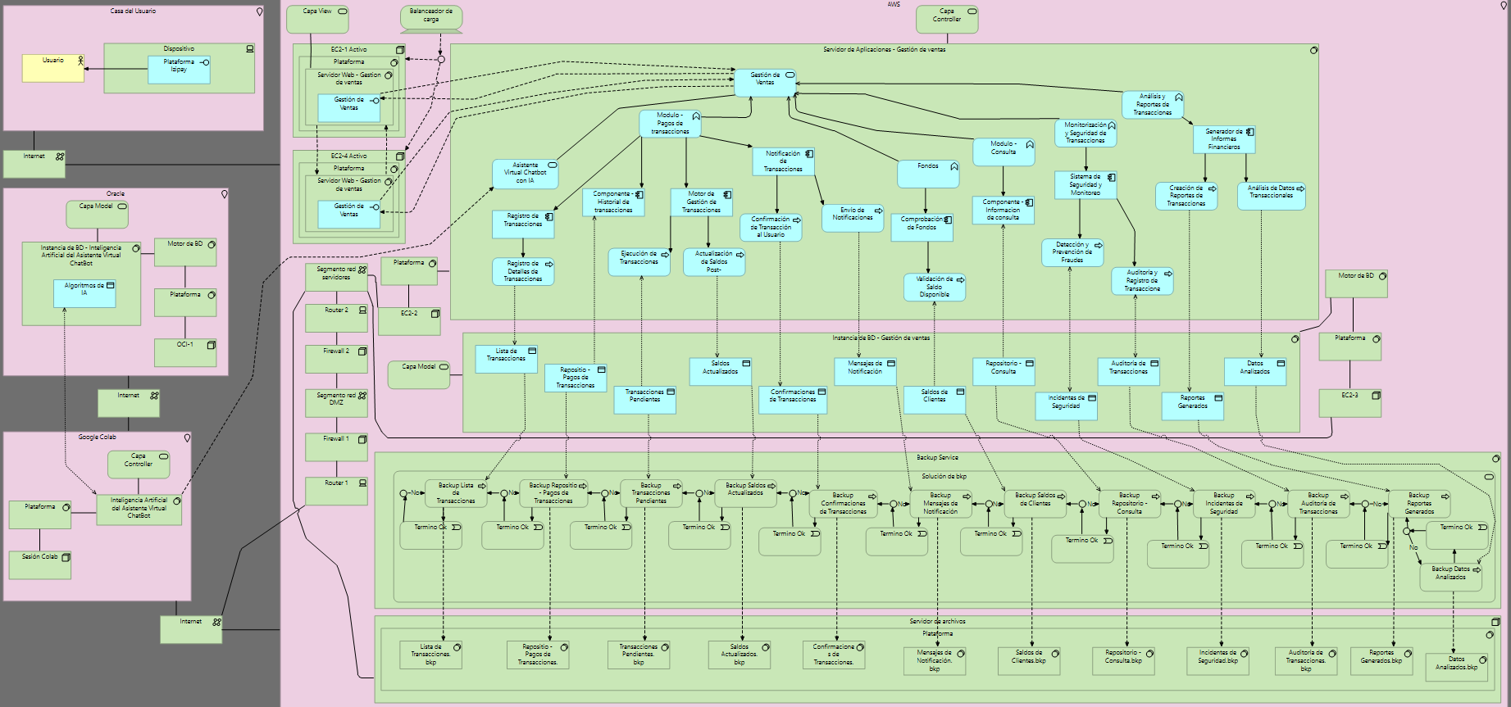
Diseño de la situación deseada - Tecnología

Slide 58
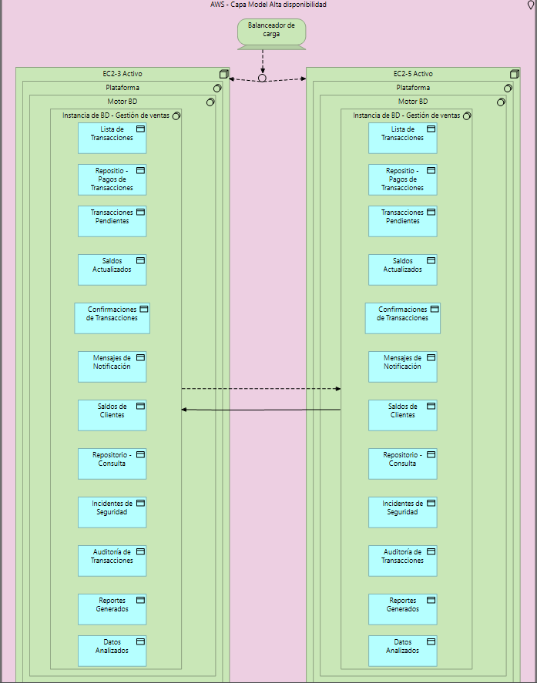
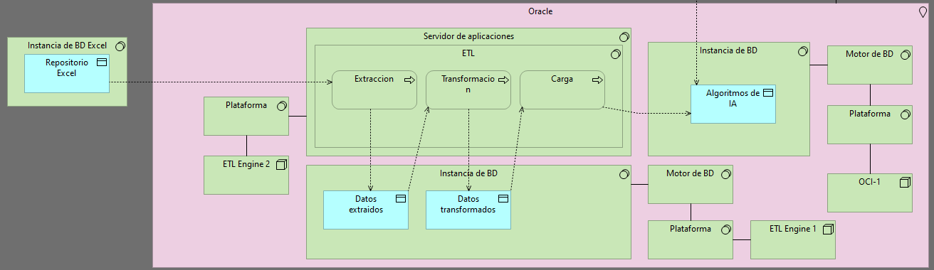
Alta Disponibilidad Activo - Activo Capa Model de Gestión de Ventas y entrenamiento de la IA del asistente virtual con Excel y ETL:

Slide 59
FASE F - IMPLEMENTACIÓN DE LA ARQUITECTURA EMPRESARIAL

Slide 60
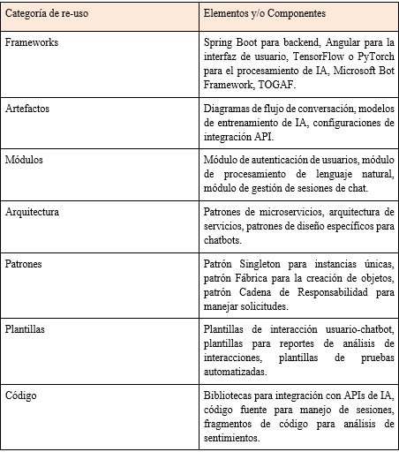
Estrategia de re-uso de la tecnología

Slide 61
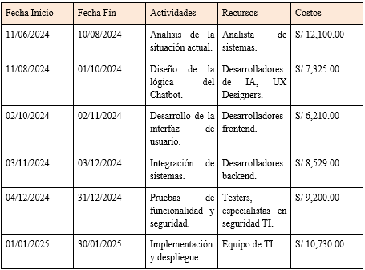
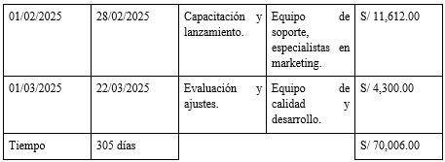
Plan de implementación

Slide 62
FASE G, H - GOBIERNO Y CONTINUIDAD

Slide 63
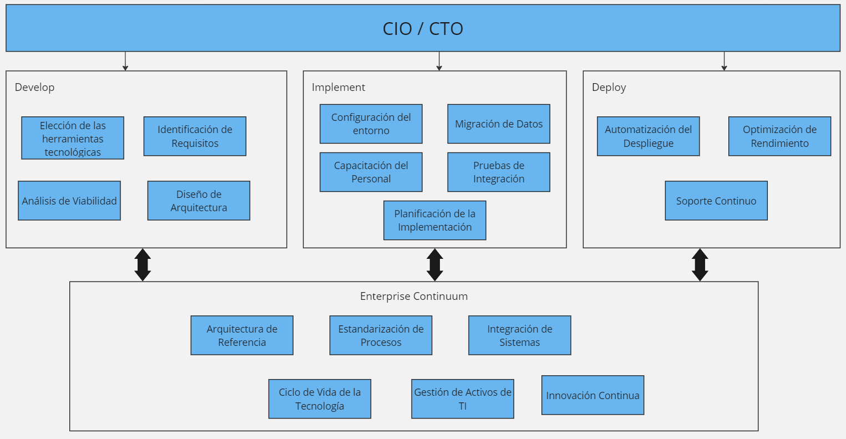
Propuesta de marco de trabajo para un gobierno de Arquitectura Empresarial.

Slide 64

Propuestas de marcos de trabajo para la operación y soporte

Slide 65
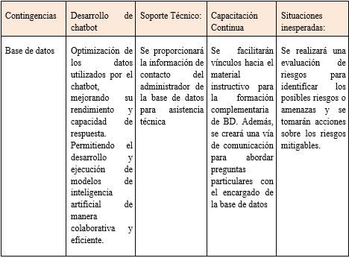
Plan de Continuidad

Slide 66
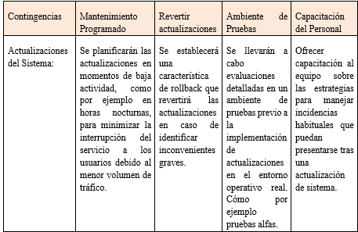
Plan de Continuidad

Slide 67
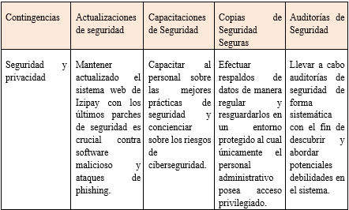
Plan de Continuidad

Slide 68

CONCLUSIONES

Slide 69

RECOMENDACIONES

Slide 70



GRACIAS

